Slide 1

Viendimensiju masīvi programmēšanas valodā
Java
Ralfs Šenfelds 2PT-2

Slide 2

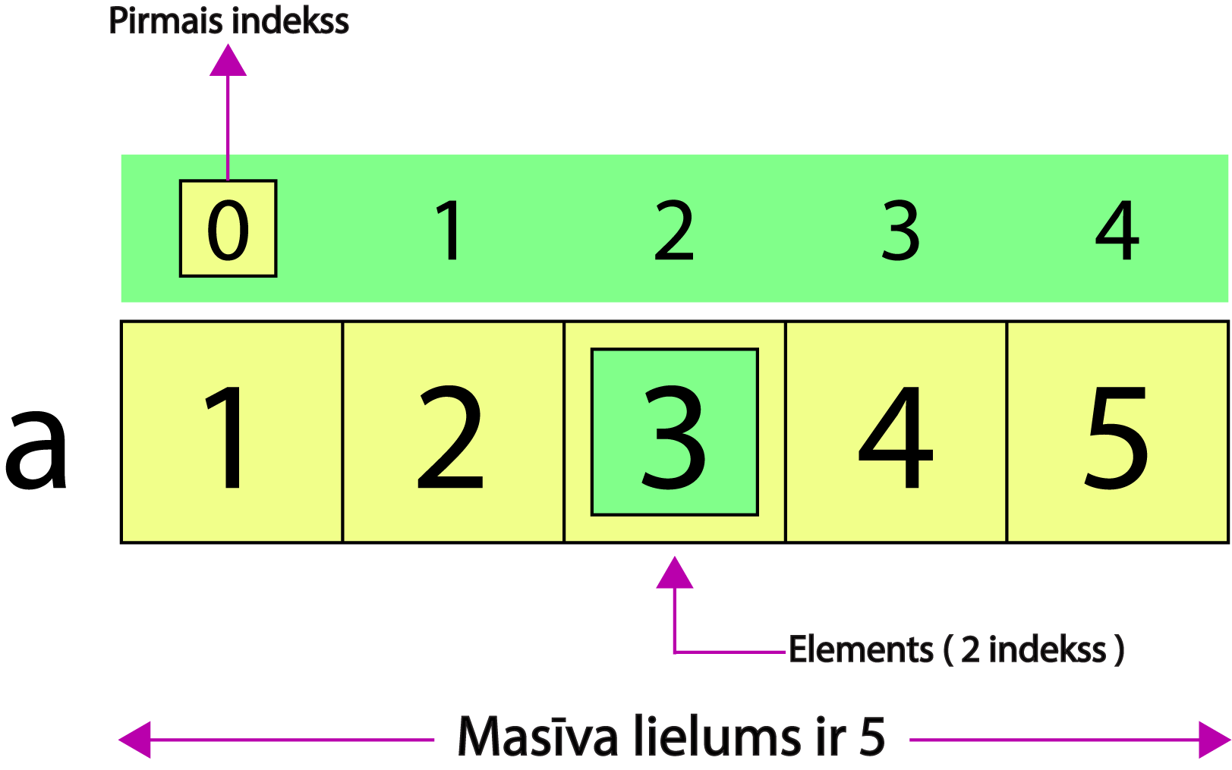
Kas ir 1D masīvs?
Masīvs ir datu struktūra, kas ļauj uzglabāt un organizēt vienāda tipa elementus.
Tas ir kā elementu kolekcija, kur katram elementam ir savs indekss.
1D = viendimensiju

Slide 3
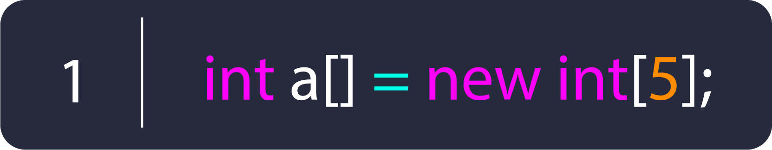
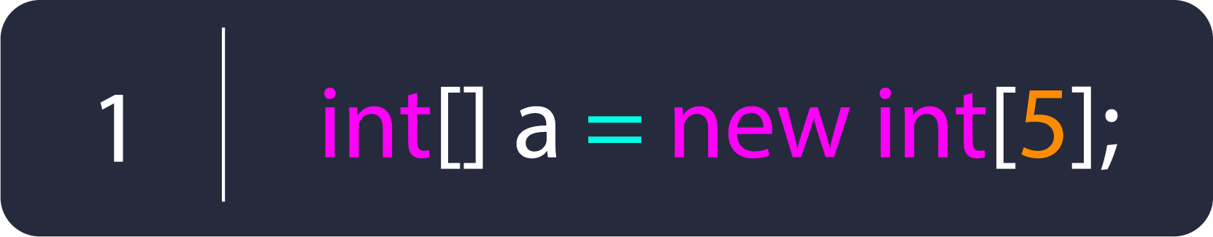
1D masīva deklerācija
Masīva deklarācija Java valodā ietver norādi uz tipu, masīva nosaukumu un masīva izmēru (elementu skaitu).
Piemērs:
Vai
- piemēri izveidos jaunu veselo skaitļu masīvu ar 5 elementiem.

Slide 4

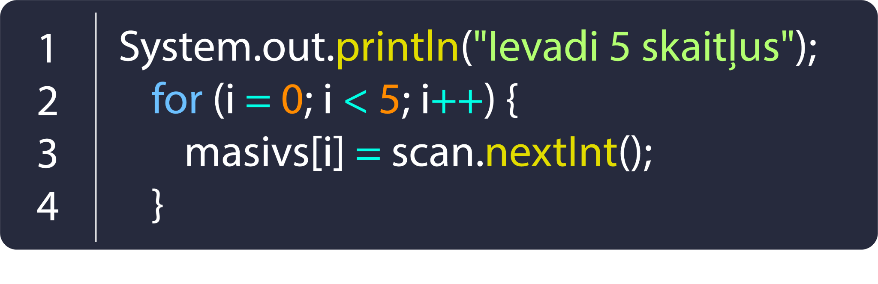
1D masīva inicializācija ar vērtībām
Masīvu var inicializēt ar vērtībām, norādot tos atsevišķi vai izmantojot ciklu.
Piemērs:

Slide 5

Piekļuve 1D masīva elementam
Lai piekļūtu masīva elementam, jums jāizmanto masīva nosaukums un indekss, kas norāda uz konkrētu elementu.
Piemērs:
- piemērs iegūs pirmaisElements elementa vērtību no masīva.

Slide 6

1D masīva garums
Masīva garums ir elementu skaits, kas masīvā ir uzglabāti.
To var iegūt, izmantojot length īpašību.
Piemērs:
- piemērs iegūs masīva ‘’masivs’’ garumu.

Slide 7
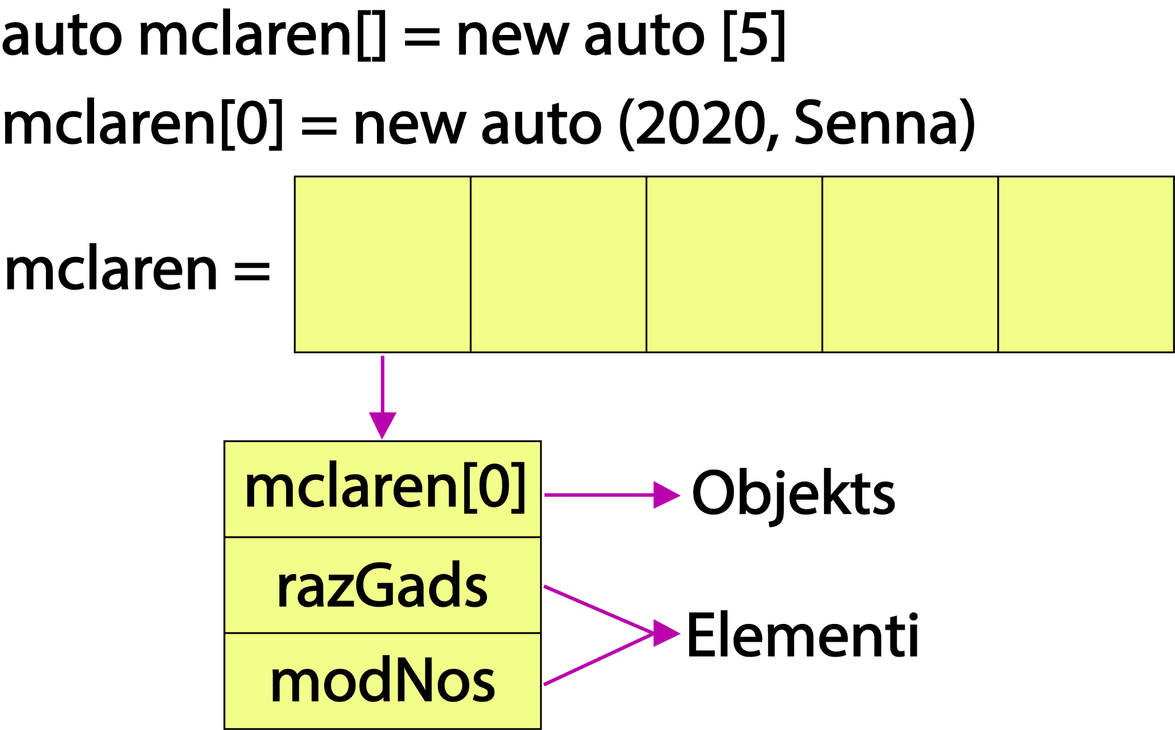
1D masīva vērtību uzglabāšana
Masīvā var uzglabāt tikai viena tipa elementus, bet ir iespējams izveidot masīvu, kas uzglabā objekta tipa elementus, kam var definēt vairākus elementus.

Slide 8
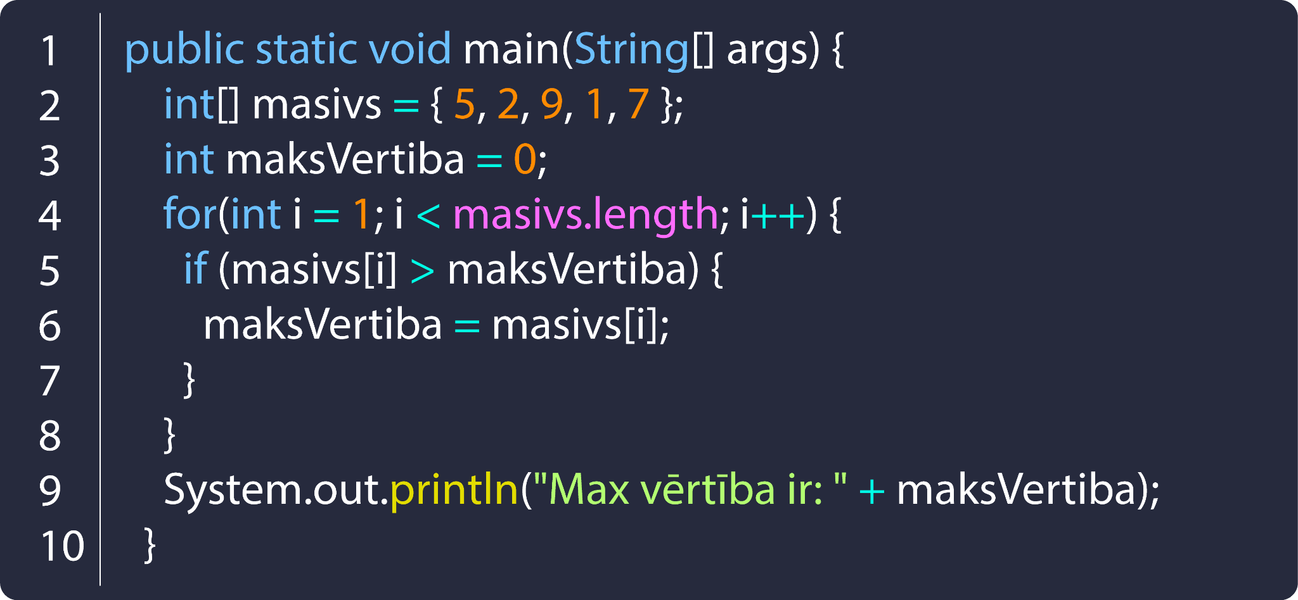

Maksimālā un minimālā vērtība 1D masīvā
Lai atrastu maksimālo vai minimālo vērtību veselo skaitļu masīvā, jāizmanto cikls un salīdzināšana. Piemērs:
Max vērtība ir: 9
Min vērtība ir: -7

Slide 9
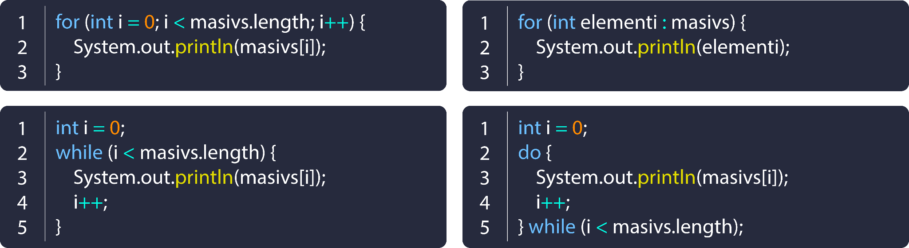
Izvadīt 1D masīva vērtības ar ciklu
Lai izvadītu vērtības no masīva var izmantot For, Foreach, While un Do-While ciklus. Piemēri:

Slide 10
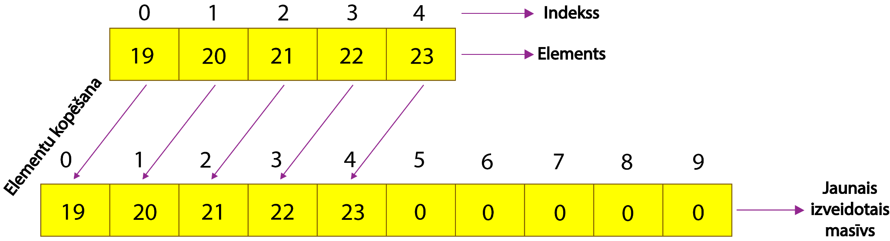
1D Masīva izmēra mainīšana
Masīva izmēru nevar mainīt pēc tam, kad tas ir deklarēts.
Lai palielinātu vai samazinātu masīva izmēru, ir jāizveido jauns masīvs ar vēlamo izmēru un jākopē esošie elementi uz jauno masīvu. Piemērs:

Slide 11
1D Masīva indekss ārpus robežām
Ja mēģinā piekļūt masīva elementam ar indeksu, kas ir ārpus robežām (piemēram, lielāks vai mazāks par masīva garumu), tad tas izraisīs ArrayIndexOutOfBoundsException kļūdu, kas norāda uz nederīgu piekļuvi masīva elementam.
Piemērs:
Ja ir masīvs ar garumu 5 (indeksi no 0 līdz 4) un mēģina piekļūt elementam ar indeksu 5, tas izraisīs ArrayIndexOutOfBoundsException kļūdu, jo indekss 5 ir ārpus masīva robežām.

Slide 12
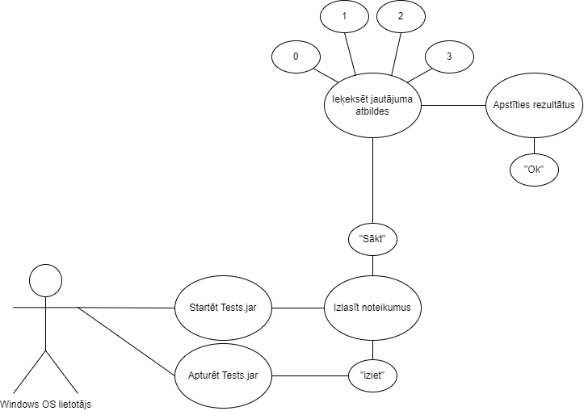
Use Case Diagramma

Slide 13
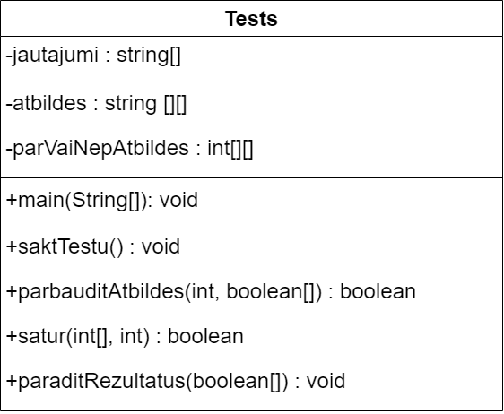
Class Diagramma

Slide 14
Izmantotie avoti (1)
Mācību materiāla sagatavošanai izmantotie avoti:
https://javatutoring.com/java-one-dimensional-array/
https://www.dremendo.com/java-programming-tutorial/java-one-dimensional-array
https://www.javatpoint.com/array-in-java
https://www.scaler.com/topics/java/one-dimensional-array-in-java/
https://www.geeksforgeeks.org/java-program-for-program-to-find-largest-element-in-an-array/
https://www.geeksforgeeks.org/how-to-create-array-of-objects-in-java/
https://www.javatpoint.com/static-array-in-java
https://www.javatpoint.com/dynamic-array-in-java
https://www.geeksforgeeks.org/arraylist-in-java/
https://www.iconfinder.com/icons/4373217/java_logo_logos_icon
https://medium.com/javarevisited/7-different-ways-to-loop-through-an-array-in-java-e0d04245c6aa

Slide 15
Izmantotie avoti (2)
UML Diagrammu sagatavošanai izmantotie avoti:
https://www.visual-paradigm.com/guide/uml-unified-modeling-language/what-is-use-case-diagram/
https://www.visual-paradigm.com/guide/uml-unified-modeling-language/what-is-class-diagram/

Slide 16
Izmantotie avoti (3)
Java testa programmas sagatavošanai izmantotie avoti:
https://www.tutorialspoint.com/How-to-set-Text-alignment-in-HTML
https://stackoverflow.com/questions/30655246/html-text-in-jlabel-ignores-alignment-with-text-align-center
https://www.section.io/engineering-education/storing-unicode-characters-using-character-literals-in-java/
https://docs.oracle.com/javase/tutorial/java/data/numberformat.html
https://www.javatpoint.com/StringBuilder-class
https://www.javatpoint.com/GridLayout
https://www.javatpoint.com/java-jlabel
https://www.javatpoint.com/java-jpanel
https://www.programiz.com/java-programming/enhanced-for-loop
https://www.javatpoint.com/java-jcheckbox

